Slide 1
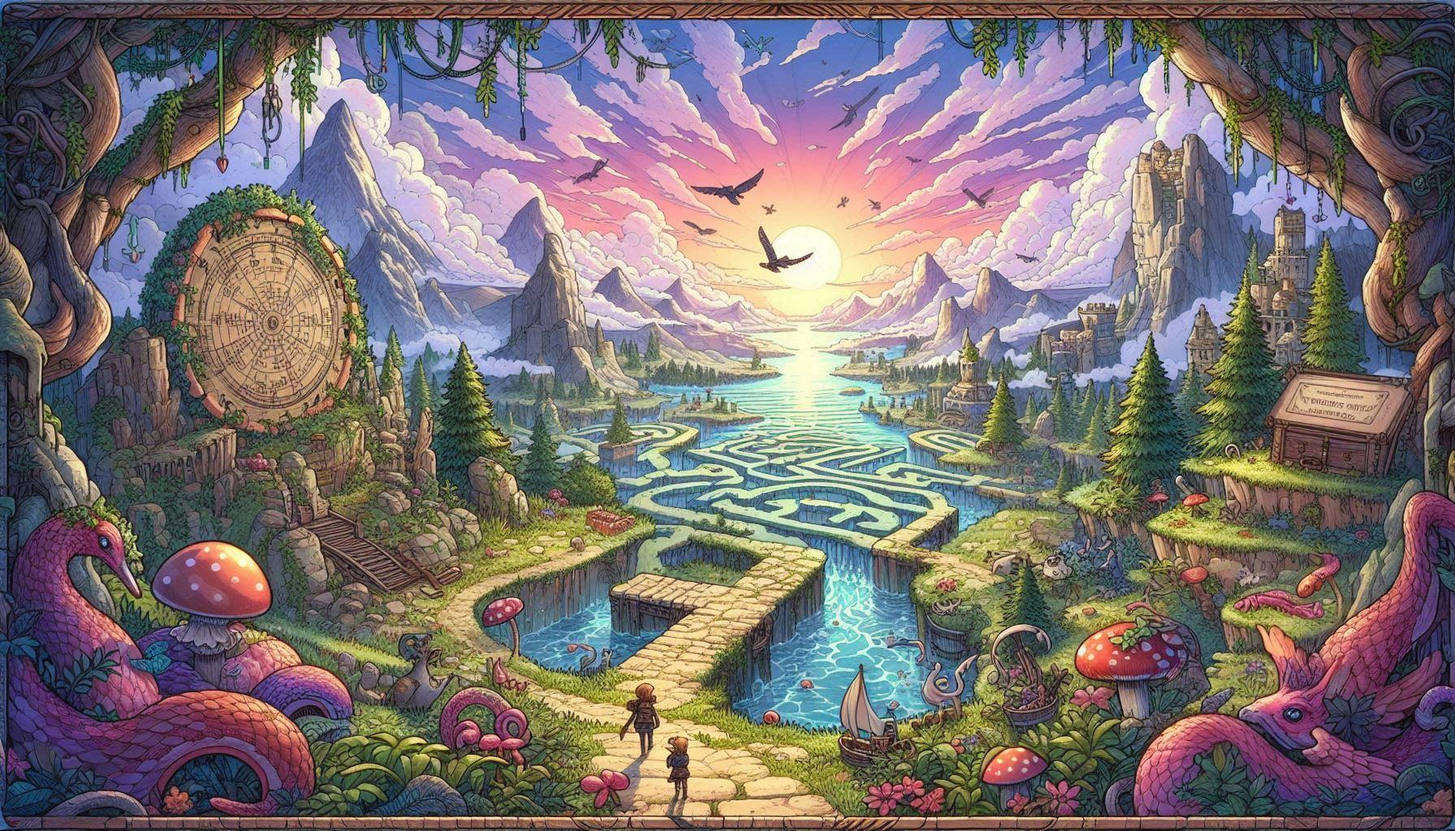
הרפתקה במבוך הקסום
מגישה: קסניה דרדיק

Slide 2
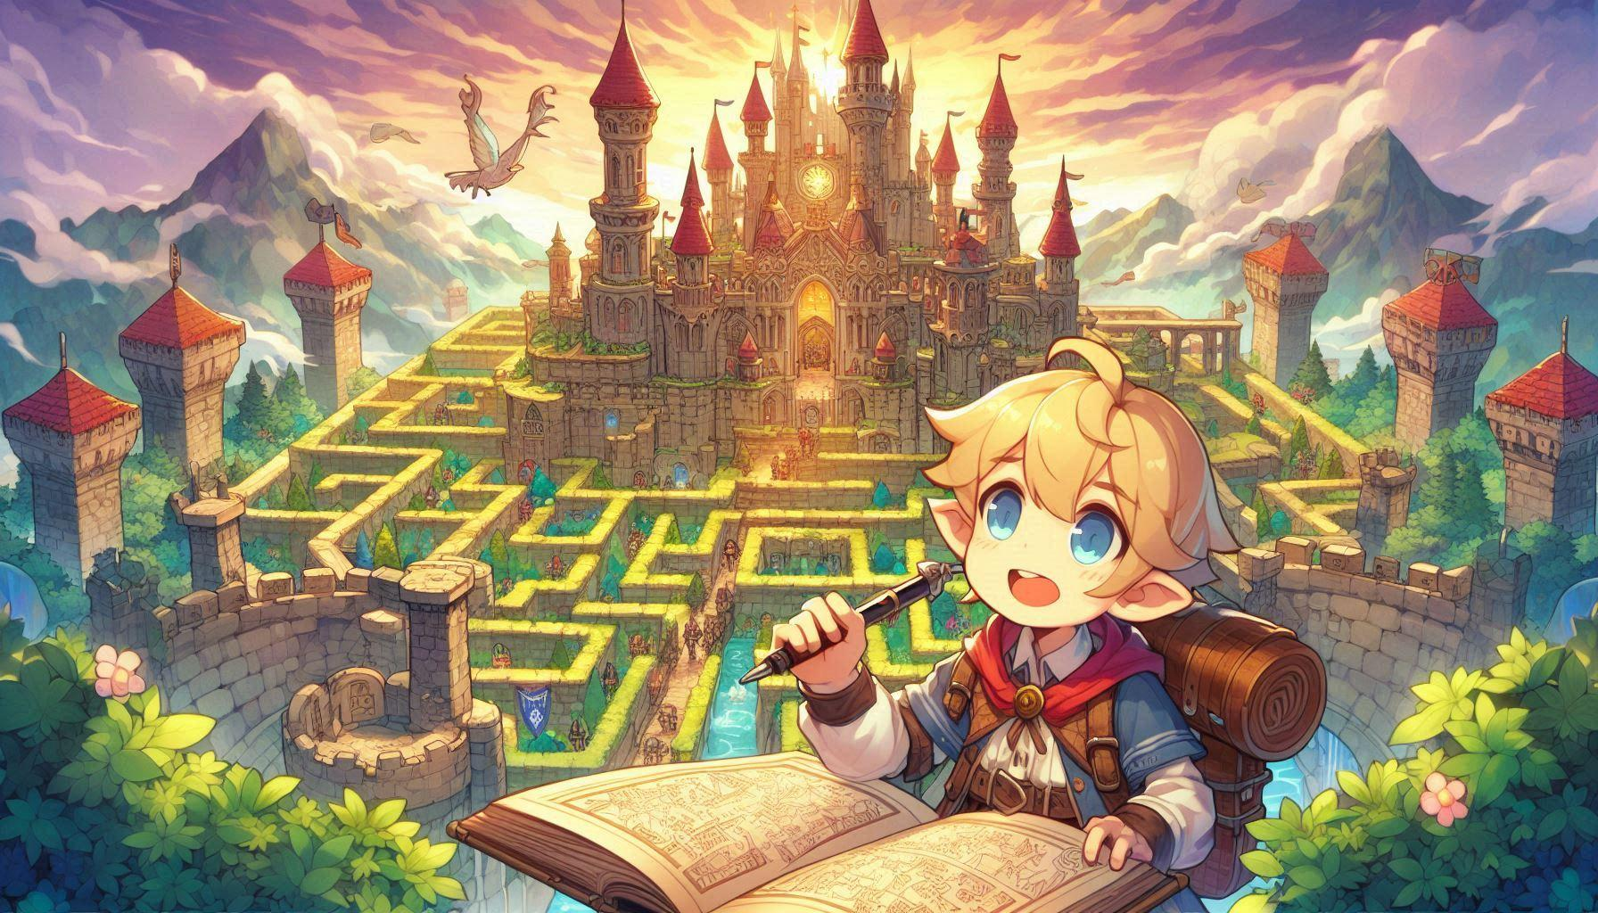
תיאור המשחק:
השחקן מגלם דמות של הרפתקן שצריך למצוא את דרכו במבוך קסום.
השחקן מתחיל בנקודת התחלה ועליו למצוא את היציאה.
השחקן בוחר דרגת קושי- קל,בינוני או קשה.
במהלך המסע, השחקן יכול לנוע בין חדרים במבוך. כל חדר יכול להכיל:
* אוצר: מעניק חיים.
* מפלצת: השחקן מאבד חיים.
* חדר ריק: אין בו כלום.
* חדר עם הפתעה(רק בדרגת קושי "קשה"): חיים נוספים/מפלצת/רמז ליציאה/קיצור דרך ליציאה.
המשחק מסתיים כאשר השחקן מוצא את היציאה או כאשר נגמרים לו החיים.

Slide 3
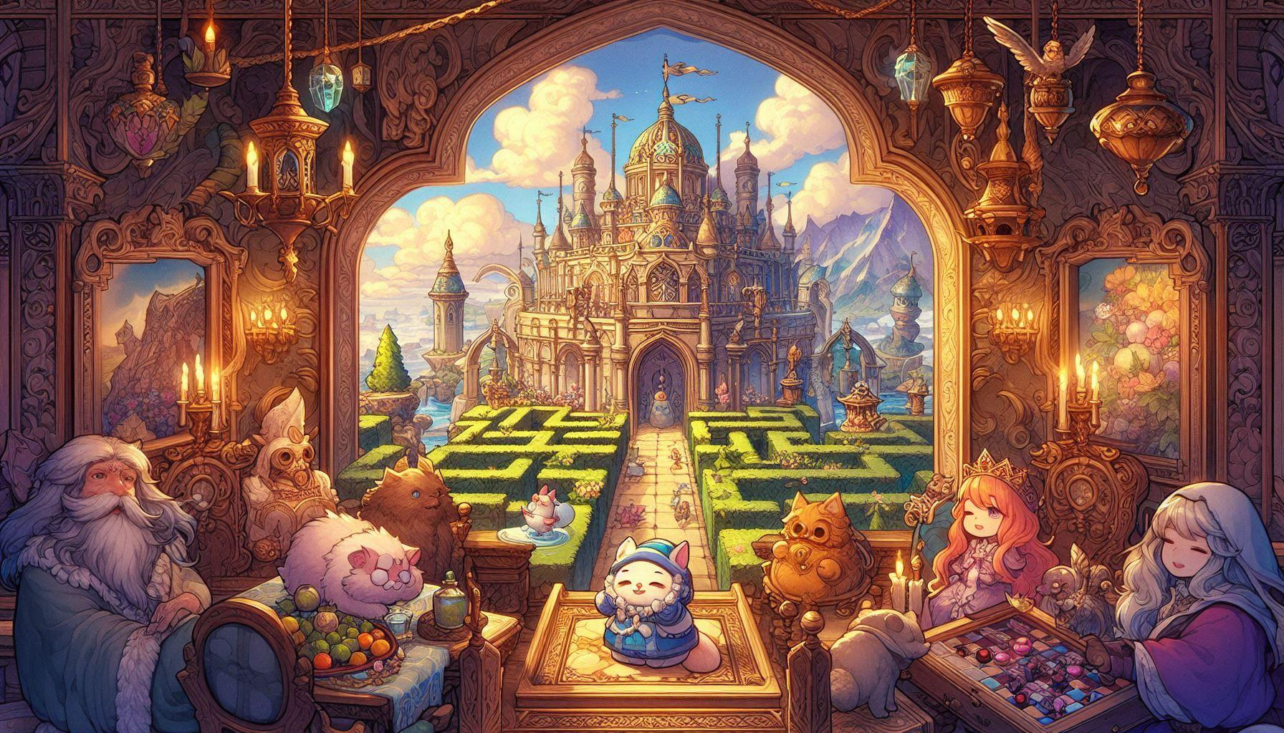
תיאור הפונקציות העיקריות:
* struct: ייצוג של חדר במבוך (מיקום, סוג החדר, תכולה).
* פונקציות:
* פונקציית main.
* פונקציה לטיפול באירועים בחדר (אוצר, מפלצת וכו').
check_monster, check_heart, remove_heart, add_heart
* פונקציית המשחק עצמו. Game
* פונקציה לחישוב יציאה רנדומלית exit_calc
* פונקציה שבודקת אם השחקן ביציאה check_exit
* פונקציה ששמה מפלצות בחדרים put_monster
* פונקציה ששמה חיים בחדרים put_heart

Slide 4
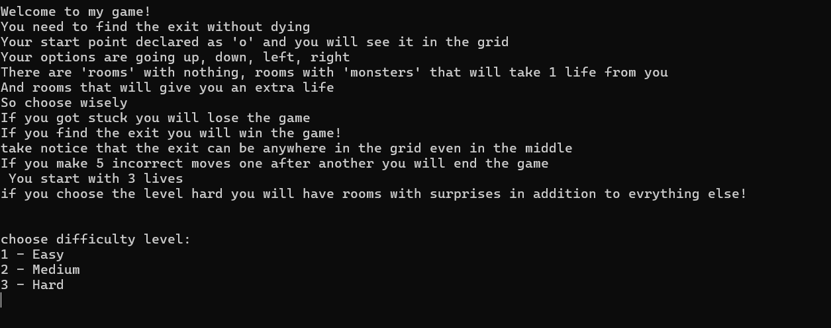
דוגמא לחווית המשתמש
הודעת פתיחה:

Slide 5
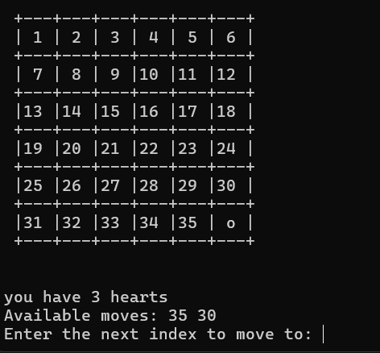
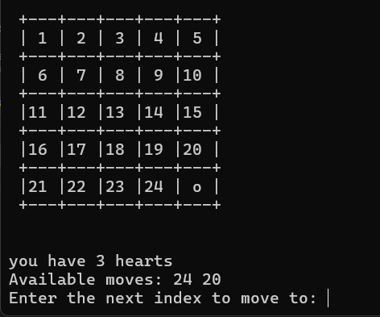
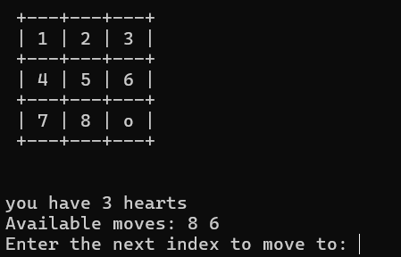
המשך דוגמא לחווית המשתמש
הצגה של דרגות קושי
קשה
בינוני
קל

Slide 6
תרשים זרימה מצורף כקובץ נוסף(PDF)

Slide 7
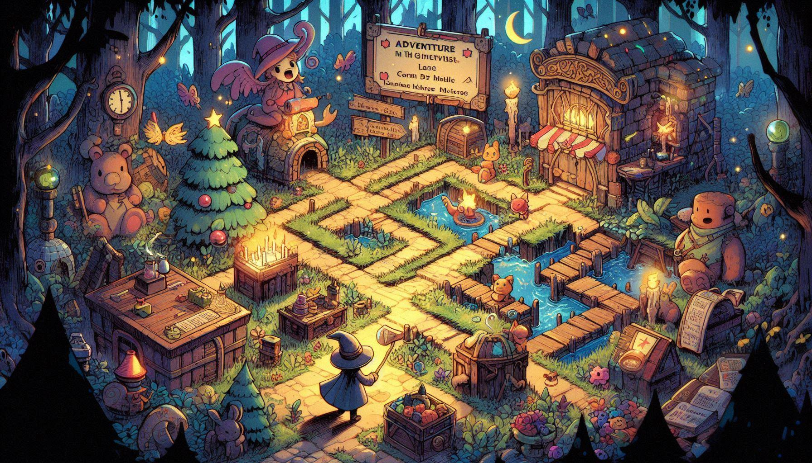
שימוש בAI
הAI נתן לי רעיונות למשחקים שונים שמבוססים על הקובץ שנתנו לנו שמוסבר שם מה אמור להיות במשחק ואני בחרתי אחד מהמשחקים שהוא הציע לי.
השתמשתי בAI בשביל ליצור את המטריצה של המשחק.
נעזרתי בAI בשביל ליצור את התרשים זרימה, נתתי לו את הקוד המלא שלי וביקתי ממנו שיעשה לי תרשים זרימה לפי מה שכתוב בקוד והוא כתב לי איזה צורות צריך לעשות בתרשים זרימה ומה לכתוב בצורות.
נעזרתי בAI עם הSTRUCT כי כתבתי חלק מהקוד ולא רציתי לשנות אותו הרבה אז הכנסתי את הקוד וביקשתי ממנו שיעשה את הקוד עם STRUCT

Slide 8
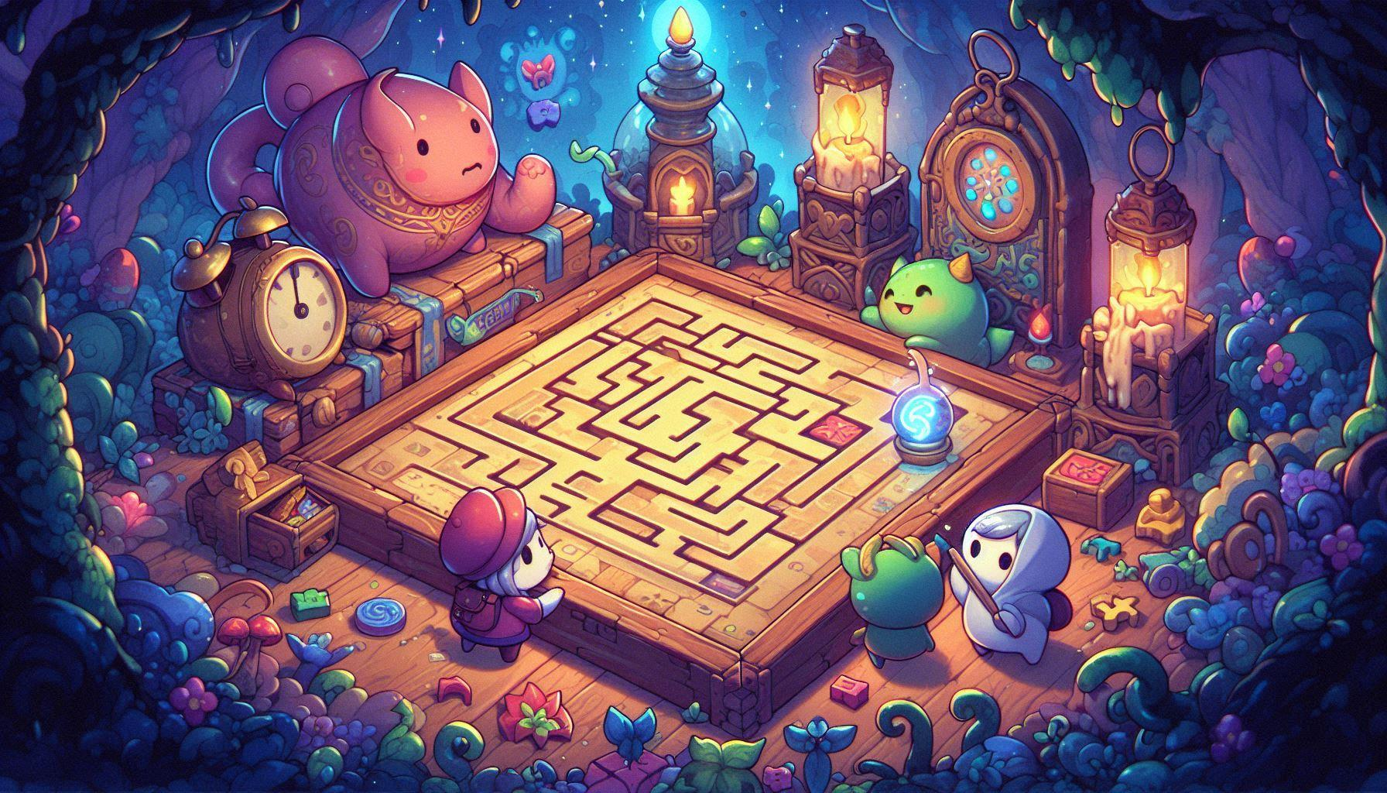
שינויים שביצעתי:
החלטתי להשתמש בRANDOM במקום החישובים והקלט מהמשתמש שהשתמשתי בו לפני זה.
2. החלטתי להוסיף קצת צבע למשחק בשביל שההורדת/הוספת חיים, ו"הפתעות" ימשכו את העין לעומת קודם שהמסך היה כולו שחור לבן.
3. הוספתי יכולת של שמירת המשחק וטעינה שלו כך שניתן להמשיך לשחק בו
4.(שמתי רקע למצגת)

Slide 9
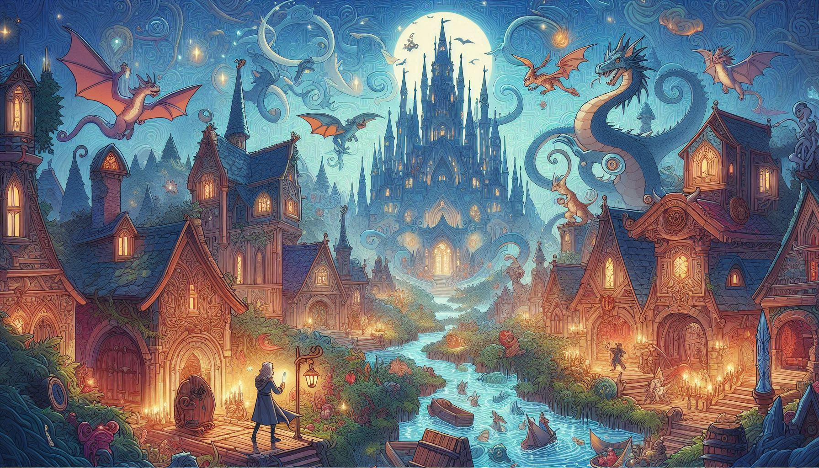
שימוש בAI עם השינויים שביצעתי
1. השתמשתי בAI בשביל לדעת איך משתמשים בRANDOM .
2.השתמשתי בAI בשביל לדעת איך אפשר "לצבוע" את המילים ואו את הרקע של ההרצה של המשחק ומשם התקדמתי לבד איפה ואיזה צבע לעשות.
3. השתמשי בAI בשביל שיהיה אפשרות שמירה של המשחק ואז עשיתי את השינויים שלי.
4. תמונות ששמתי במצגת כרקע.

